Slide 1
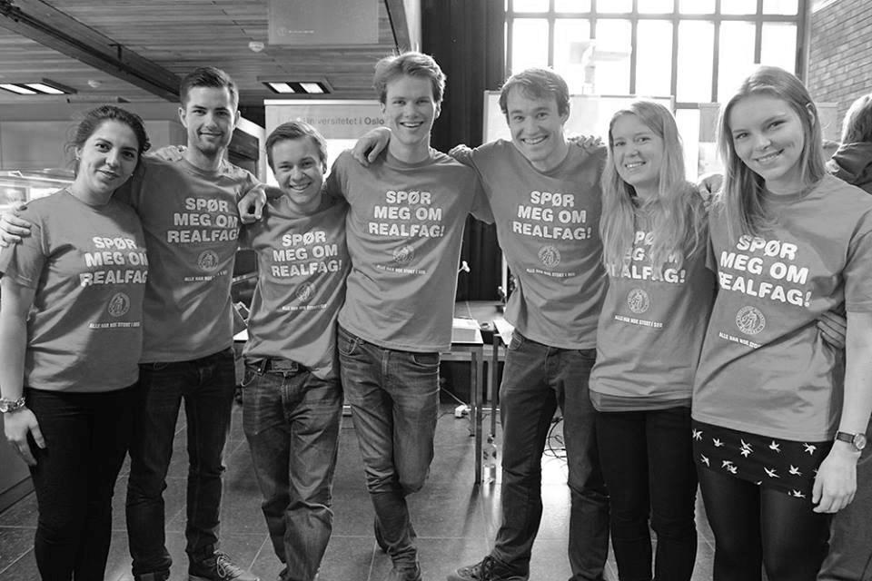
Samarbeid gjennom studiestart for et godt læringsmiljø

Slide 2
Hva er studiestart?

Slide 3
Hvem er studiestart

Slide 4
Mål for studiestart
InterAct: lykkes faglig og profesjonelt
First Year Experience – kompetanseområde under betydelig opprulling rundt på UiO
Faglighet i studiestarten / lærestedet UiO skal være koblet på
De nye studentene møter det samme alle steder – holdninger, verdier, men med ulike metoder
Og: Burde «vi» bli enige om mål?

Slide 5
Hva vi har gjort
Koblet til helhetstankegangen (programseminar, Tenketorsdag, internasjonale studenter)
Fellesskapet på MN gjennom jobbing med velkomstdag
Engasjert studieadministrativ gjeng som driver erfaringsdeling og utvikler hverandre
Fadderopplæring koblet til fasilitering à la ForVei
Faddersjef på fakultet som faktisk lytter – endring av hva faddersjefnettverket skal være

Slide 6
Konkrete utfordringer
Forutsigbarhet, årshjul – studentene ønsker seg det fra oss
Institusjonen vs studentene – skal studentene erstatte admin ansattes arbeid?
Økonomi – forskjeller i budsjettstørrelse, rutiner, honorar
Roller – hvem er «vi-et» i studiestartorganisasjonen? Faddersjefrollen på institutt må være mer gjennomarbeidet.
Drift vs utvikling
Hvor mye felles og hvor mye ulikhet tåler vi

Slide 7
Derfor:
Generelt – hvem er «vi», hvem forankrer målene og hvem er «fakultetet» når slike problemstillinger oppstår, eller når vi tenker strategisk utvikling
Konkret økonomi 2017

